Slide 1
Relicia -属性を纏う刃-
レリシア
制作者
中元 洸太
Notes:
Relic（遺物）＋a（ラテン風語尾）でRelica。剣の名前でもある。

Slide 2
ゲームの世界観（概要）
はるか昔、この地上では果てしない争いが繰り返されていた。戦火は大地を焼き尽くし、豊かな土地は荒れ果て、人々は食料も住む場所も資源も失っていった。
滅びゆく世界を見かねた神々は、人々に試練と救済を与えるため、「ダンジョン」を創造した。
ダンジョンは内部に無限の資源を宿し、鉱物・植物・魔力・希少な遺物などを生み出す。しかしそれは単なる宝庫ではなく、モンスターや数々の仕掛けが待ち受ける「試練の迷宮」でもある。奥深くに進むほど、より価値の高い資源や秘宝が眠っており、挑む者たちには知恵と勇気、そして力が試される。
このダンジョンは生きており、内部構造は絶えず変化し、日々成長し続けている。一度足を踏み入れれば、昨日と同じ道は二度と通れないといわれるほどだ。また、ダンジョンごとに得られる資源や環境は異なり、それぞれが独自の特徴を持っている。
こうして人々は、荒廃した地上を離れ、ダンジョンを中心に街や国を築き始めた。各地のダンジョン資源は国家の繁栄を支える重要な資産となり、やがて資源を巡る交易や対立が生まれていった。
ダンジョンは、この世界における富と力の象徴であり、人々の生存と繁栄の要でもあるのだ。

Slide 3
ゲームの世界観(主人公について)
神々がダンジョンを創造した際、世界にはいくつかの「神々の遺物（レリック）」が残された。
その中には、属性源の力を自在に操ることができる特別な剣もあったという。
主人公が手にする剣は、その遺物のひとつであり、幼い頃に亡くなった親から託された“形見”でもある。
この剣は通常の人間では扱うことができず、遺物に選ばれし者だけがその力を引き出せると伝えられている。
属性源（エレメント）に触れたり、属性を帯びた存在を斬ることで力を吸収し、最大5回の攻撃に属性を宿せるこの剣は、
ダンジョンの奥深くで待ち受ける数々の試練を突破する唯一無二の鍵となる。
他の冒険者たちは魔法や通常の武器で戦うしかないが、主人公はこの特別な剣を手に、
変わり続けるダンジョンの深層へとただ一人で挑んでいく――。

Slide 4

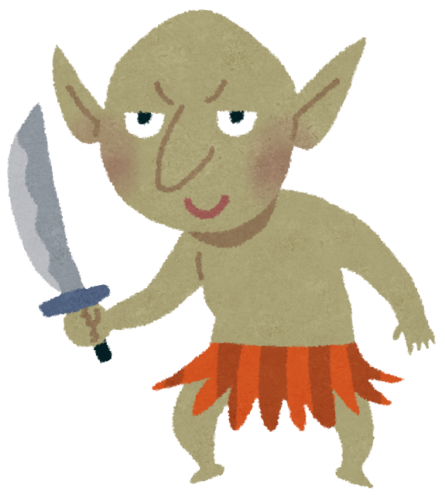
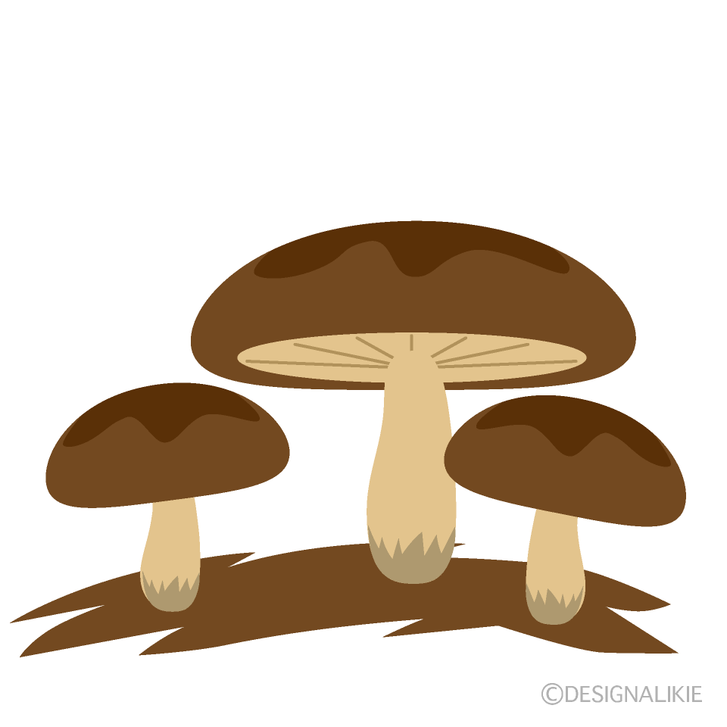

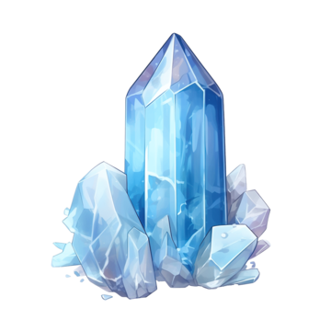
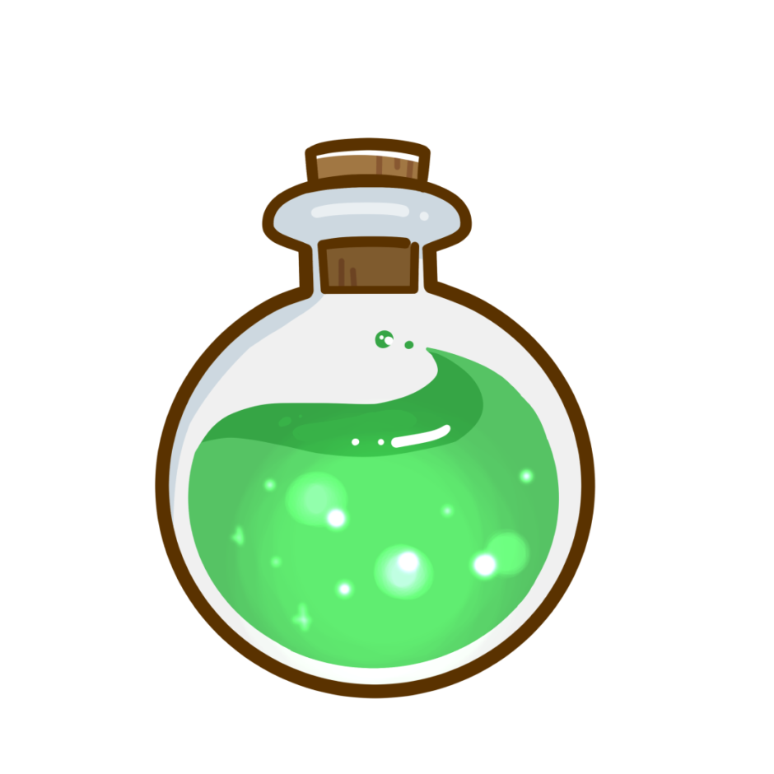
ゲームの画面（イメージ）
属性の壁
採取できる素材
持っている残り属性
ハイライトされているのが
今装備している属性
３人称視点
装備中のアイテムアイコン
氷属性で攻撃すると壊れる壁
プレイヤー
HP
スタミナ
属性源(氷)

Slide 5
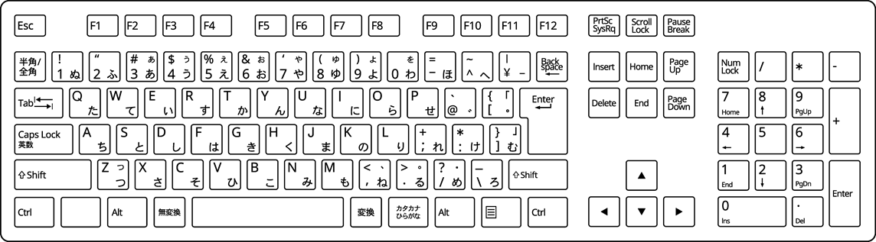

操作方法
キー | 説明
WASD | 移動
Shift+移動キー | ダッシュ
スペース | ジャンプ
Tab | メニュー(ステータス)
キー | 説明
E | 調べる/拾う
Ctrl | 回避
Q | 装備中のアイテムを使用

Slide 6
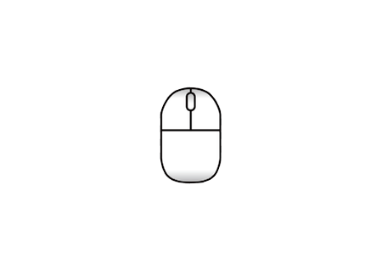
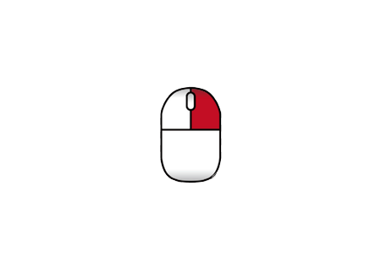
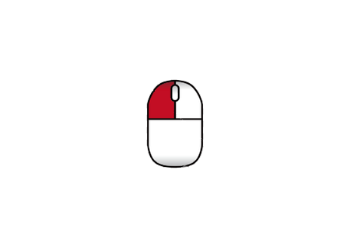
操作方法（人と猫が一緒の時）
マウス | 説明
移動 | カメラ移動
左クリック | 通常攻撃
右クリック | 属性源を消費して攻撃
ホイール | 持っている属性を変更

Slide 7
ゲームシステム
キャラクターが出来る動作は、移動、ジャンプ、剣での攻撃、アイテムの使用にし、ゼルダの冒険やマリオのようにギミックをメインにプレイヤーを楽しませれたらと考えています。
主人公の剣は始めは無属性で、属性源(対応した属性の色をしたクリスタル)を拾うと空の属性スロットに補充される。
属性スロットが全て埋まっている状態で、属性源を拾った場合装備中の属性が上書きされる。
ダンジョンは、ランダム生成で作り、プレイヤーが飽きにくく、わくわく感が長く続くようにしたいです。

Slide 8
ゲームシステム（流れ）
１．ダンジョンに潜る前の準備
(アイテムを売買、持っていくアイテム準備したり、依頼を受けたりする)
２．ダンジョン探索へ
３．ダンジョンから帰還
(ダンジョンには、脱出ポイントがあります。もしダンジョンでやられた場合は、持っていたアイテムは無くなります。)
１．へ戻る

Slide 9
属性のギミック
最初は「炎、水、雷」の３属性を使おうと思います。
・炎 ： ギミック ：障害物の破壊(壊せる壁、ツタ)。導火線
戦闘 ：敵への大ダメージ
・水： ギミック ：ハザードの除去(炎の床、毒沼など)
戦闘 ：炎上の敵の鎮火、スタン
・雷： ギミック ：機械の起動(扉、エレベーターなど)
戦闘 ：麻痺、範囲攻撃
・全属性：属性の絵がありその属性で攻撃すると壊れる壁や起動するスイッチ。
※初めは炎をメインに作っていこうと思います。

Slide 10
変わったギミックの敵の案
ダンジョン内には特殊な敵が存在します。普通に切って倒そうとしてもなかなか倒せません。そこで、ダンジョン内のギミックを使い敵を倒していきましょう！！
(モンスター案１)
クリスタルの生えている敵。クリスタルは特殊な性質があり同じ色のクリスタルが接触すると消えてしまうというものです。その性質を利用してダンジョン内にある同じ色のクリスタルを手に取りぶつけることでこの敵を倒すことが出来ます。
(モンスター案２)
ブロック状の敵で、通常の攻撃を受けません。このブロック状の敵は3体が１セットのモンスターで合体して攻撃をしてきます。攻撃を加えるとその敵の色が変わります。３体の色を同じ色にした状態で３体が合体攻撃をしようとした場合、合体攻撃が失敗して倒れます。
(モンスター案３)
後ろからの攻撃しか受けない敵。後ろに回り込むのが難しいので床の罠を使い倒します。罠を踏むと矢が飛んでくる罠があるとしてその罠まで誘導して罠を作動させて後ろか矢を当てることが出来れば倒せる。

Slide 11
アピールポイント（面白ポイント）
・ランダム生成されるダンジョンで毎回違うダンジョンを探索できるわくわく感がある。
・あまり難しい操作を入れないことで遊びやすい。
・どの属性でどんなことが出来るか考えながら探索を楽しめる。
・ワンアイデアの徹底をすることで、プレイヤーに複雑なルールを押し付けずに一つの面白さを最大限楽しんで貰える。

Slide 12
α版の必須実装項目
基本操作とアクションの完成:
WASD移動、ジャンプ、ダッシュ、回避、左クリック（無属性）、右クリック（属性攻撃）。
回復ポーション（Qキー）のUIと機能。
属性システムのコア:
**3コア属性（炎、水、雷）**の付与、消費（5スロット）、上書き、切り替え（Tab/ホイール）のロジック。
ランダム生成の基礎:
通路と部屋の接続（Qiita記事を参考に）。
全ての部屋に、必ず出口と属性源が配置される保証ロジック。
コアギミックと敵:
各属性に対応する必須ギミックを1種類ずつ（例：炎で溶かす壁、雷で起動する扉）。
最も基本的な雑魚敵を1～2種類、部屋制で湧かせる。
最低限のUI:
HPバー、5つの属性スロット、ポーション（Qキー）のUI。
α版の目標
「1フロアクリア」までのループが破綻せず、遊んでいて楽しいと感じられること。

Slide 13
ワンアイデアの徹底(意識出来たらいいな)
スーパーマリオによく使われている手法で一つの新しい要素やルール、ギミックをステージ全体の主役太として扱い、それを様々な角度からプレイヤーに体験してもらい、深く掘り下げる手法。
１．新しいギミックを紹介。
・何をするものか？を教える：ステージの最初で、ギミックの基本的な動きや性質をプレイヤーにとって安全で分かりやすい状態で提示する。
２．ギミックの応用と展開。
・複合的な挑戦：そのギミックを他の基本的な要素と組み合わせて難易度を上げる。
３．ギミックの総仕上げ。
・集大成としての配置：そのステージで学んだギミックの性質をすべて使わないと突破できない、最後の難関を用意する。
これにより、乗り越えた時、「このギミックのルールを完全に理解し、克服した！」という、強い達成感をプレイヤーに与えれる。

Slide 14
ワンアイデアの徹底をするために
１．ギミックをセットで作りテンプレートを複数用意する。
3層ごとを1サイクルとして、ギミックを用意する。
２．１層目は出てくるギミックの基本操作を安全に学習できるようにする。
安全など導入テンプレート（成功しても失敗してもメインルートには影響しないも ののみ）を使用する。
３．２層目はメインギミックとの組み合わせ
共存テンプレート（メインギミックと単体ギミックが互いに動線を妨害しあうが、 回避策が用意されている）を複数作成し、ランダムに選択する。
４．３層目は難易度を上げた複合的な挑戦
複合挑戦テンプレート（高い操作精度を要求し、失敗＝大きなペナルティとなる配 置）を固定パターンとして用意する。

